Slide 1

Proyecto “Centro médico Hipócrates”: Iteración 2
Portafolio de título 2016-2
Docente: Vicente Aranda
Alumnos: Elías Baeza, Pablo de la Sotta,
Fabián Jaque, Gonzalo López, Tomás Muñiz

Slide 2
Agenda
Carta Gantt
Arquitectura
Modelo de datos
Modelo de clases
Capa de negocios app web
Capa de negocios terminal (en proceso)
Matrices de trazabilidad
Notes:
Arquitectura: Pablo de la Sotta
Matrices de trazabilidad: Elías Baeza
Modelo de clases: Pablo de la Sotta
Modelo de datos: Gonzalo López
Capa de negocios app web: Tomás Muñiz
Capa de negocios terminal (en proceso): Fabián Jaque

Slide 3
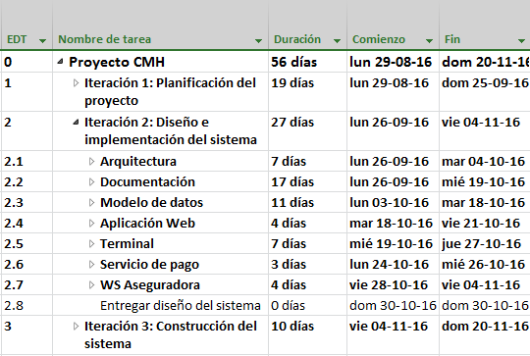
Carta Gantt
Fig. 1: Tareas de la iteración 2 basada en Gantt.

Slide 4
Arquitectura
Creación de documento RFC debido al cambio en la arquitectura.

Slide 5
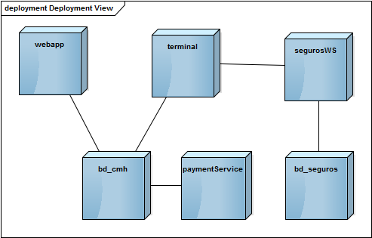
Arquitectura
Fig. 2: Diagrama de despliegue de la solución.

Slide 6
Modelo de datos
2 bases de datos:
CMH – 27 tablas.
Seguros – 6 tablas.
Cubren 100% de los casos de uso.

Slide 7
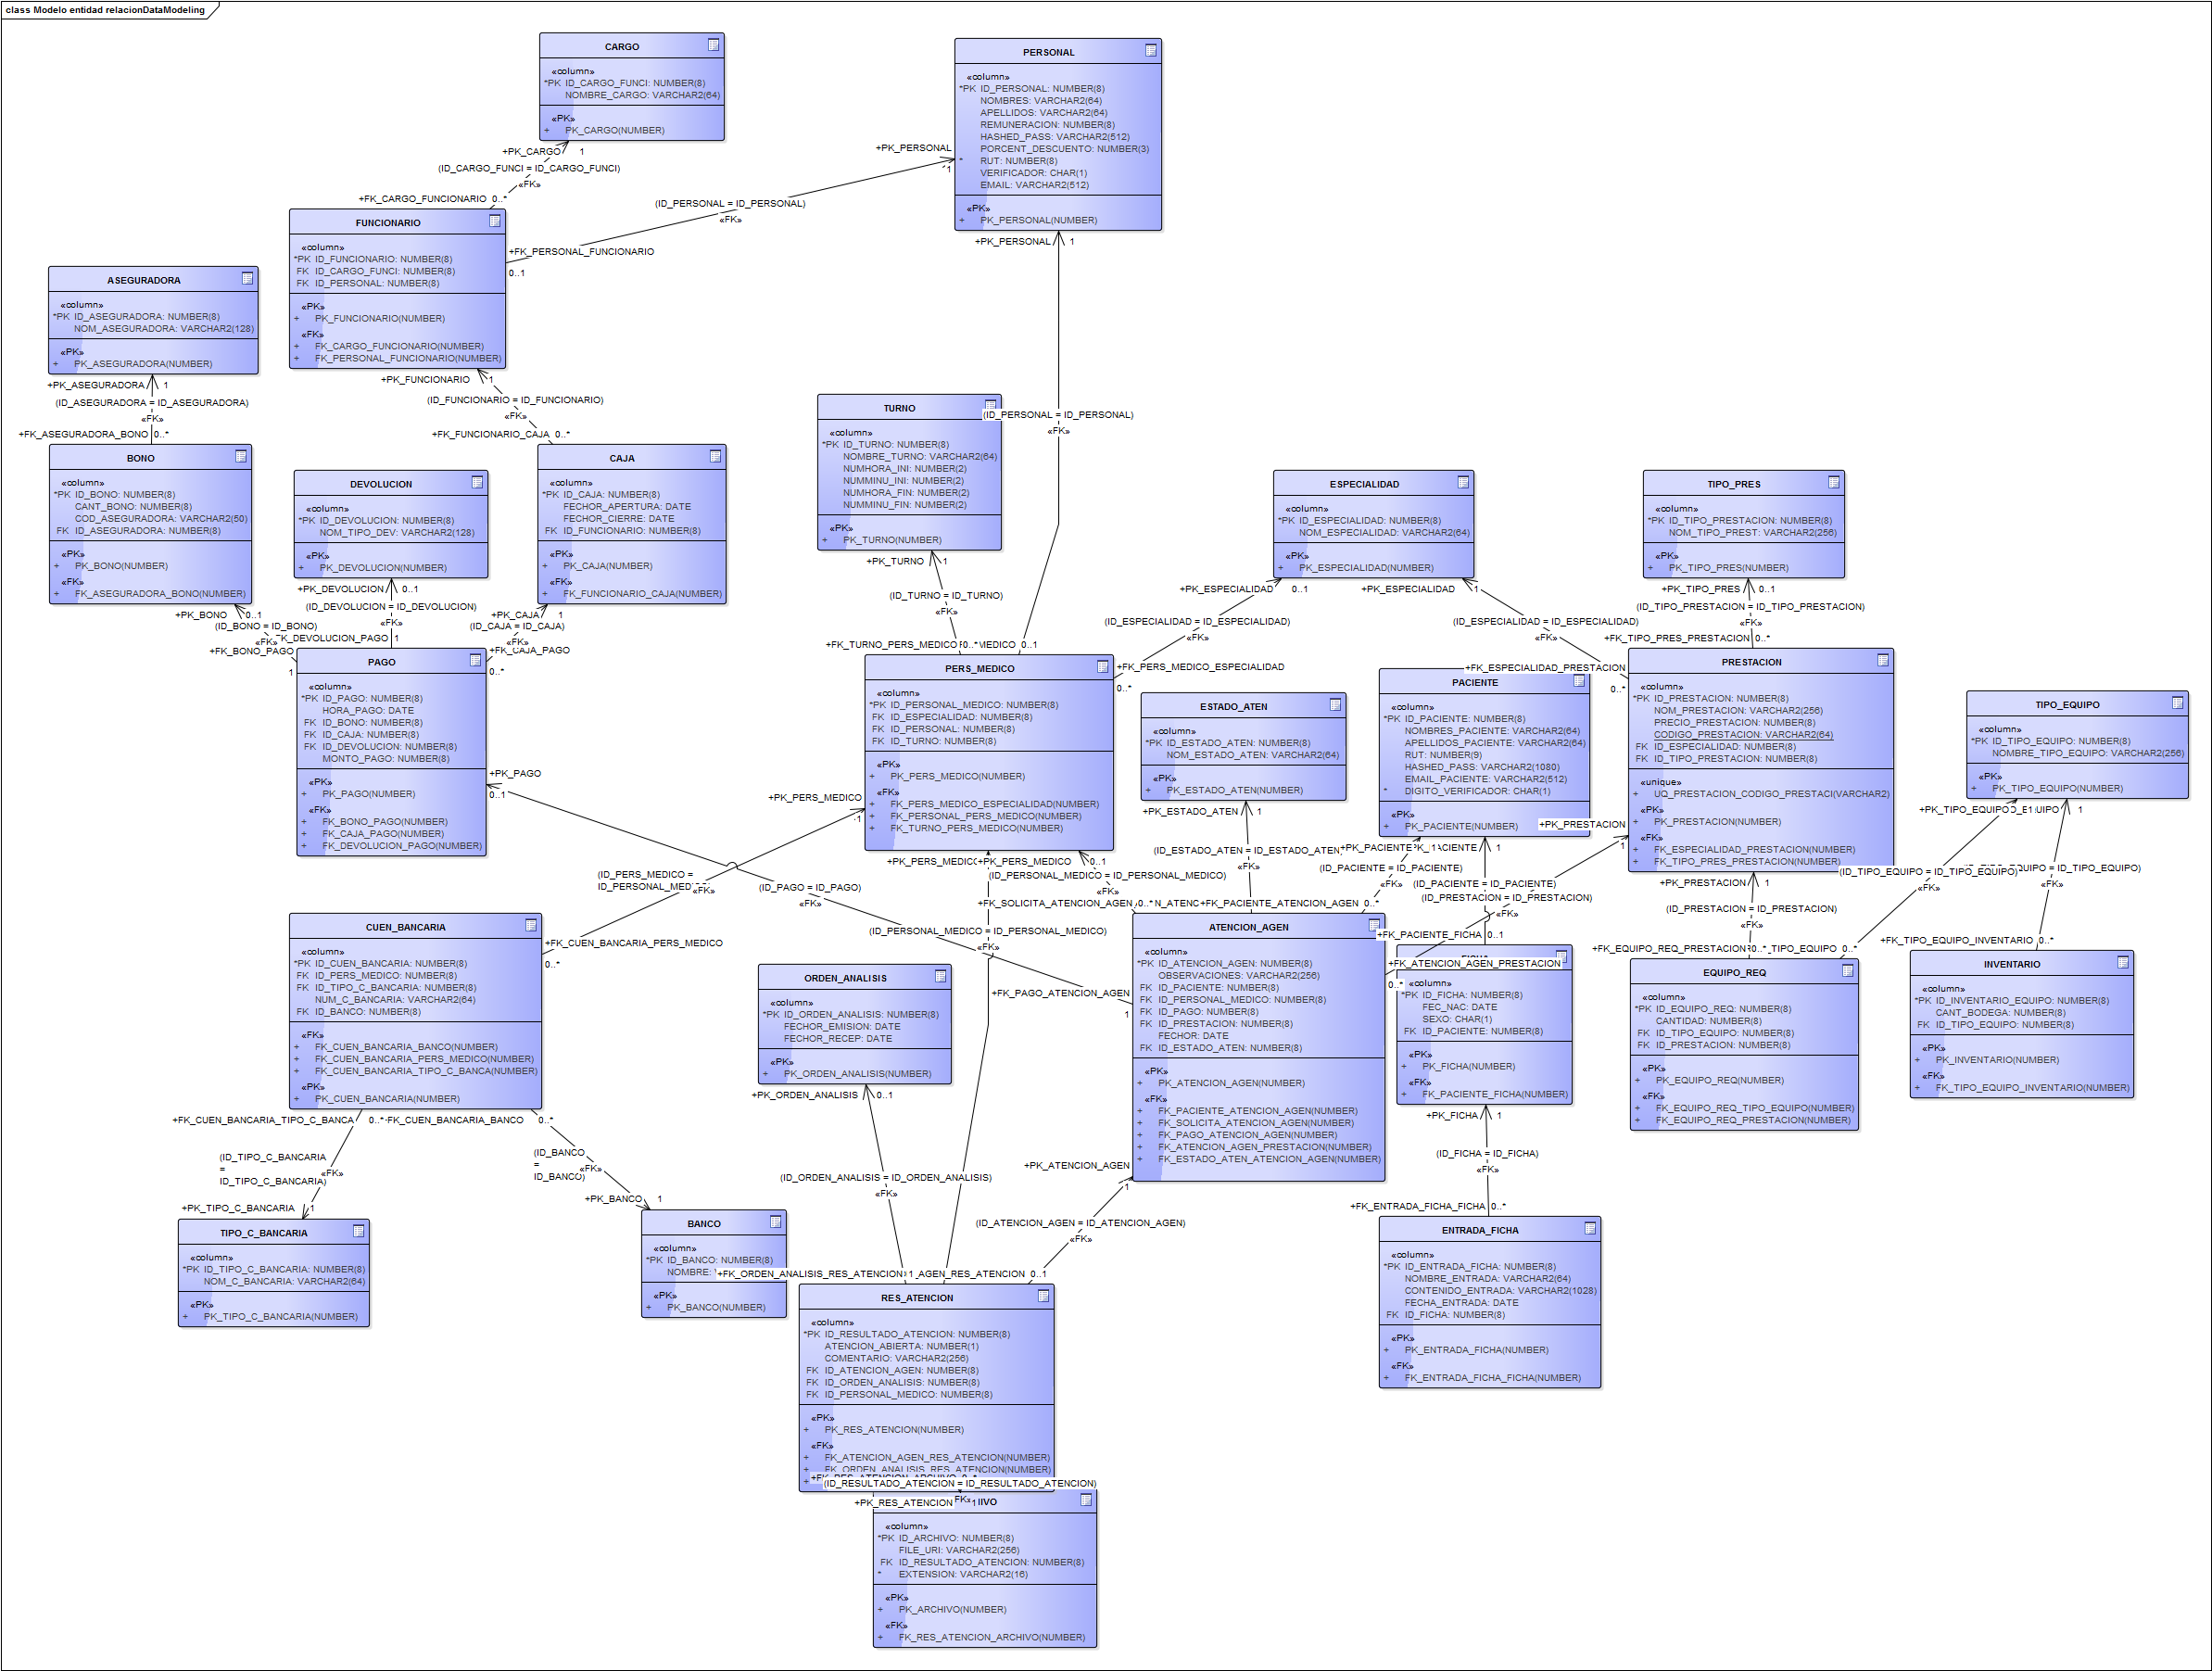
Modelo de datos
Fig. 3: Modelo de datos de CMH.

Slide 8
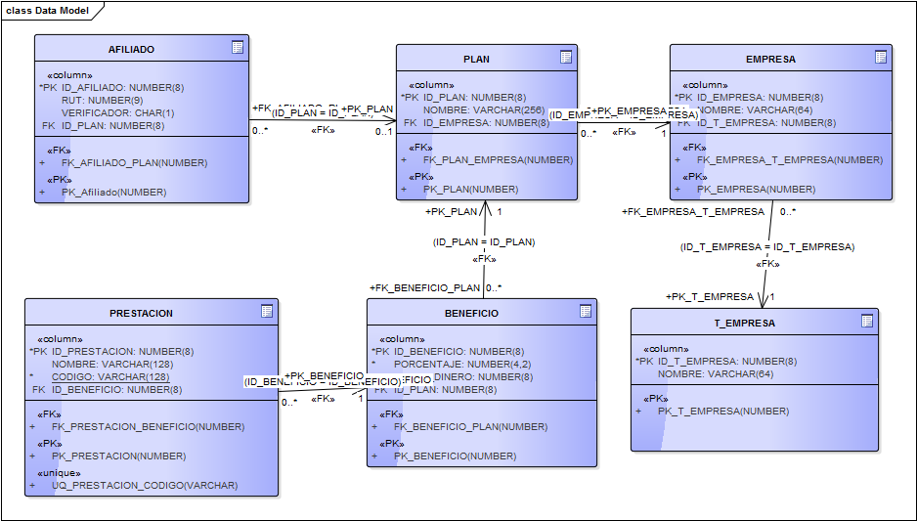
Modelo de datos
Fig. 4: Modelo de datos del web service aseguradora.

Slide 9


Modelo de clases

Slide 10
Modelo de clases
Paquetes Java:
cmh.lib.dal: Persistencia.
cmh.webapp.bl: Lógica de negocios.
cmh.servpago: Servicio de pago automático.

Slide 11
Modelo de clases
Paquetes .NET:
CMH.Terminal.DAL: Persistencia Entity Framework.
CMH.Terminal.BL: Lógica de negocios del terminal.
CMH.Seguro: Persistencia, lógica de negocios e implementación de web service.

Slide 12
Capa de negocio: terminal
Actualmente en proceso.
50% de las funcionalidades implementadas.
22 tests unitarios, con cobertura de 68% del código.
El test unitario promedio tiene 2,5 casos de prueba.

Slide 13
Capa de negocio: web
3 clases.
100% de los tests pasando.
Promedio de 3 casos de prueba por test.

Slide 14
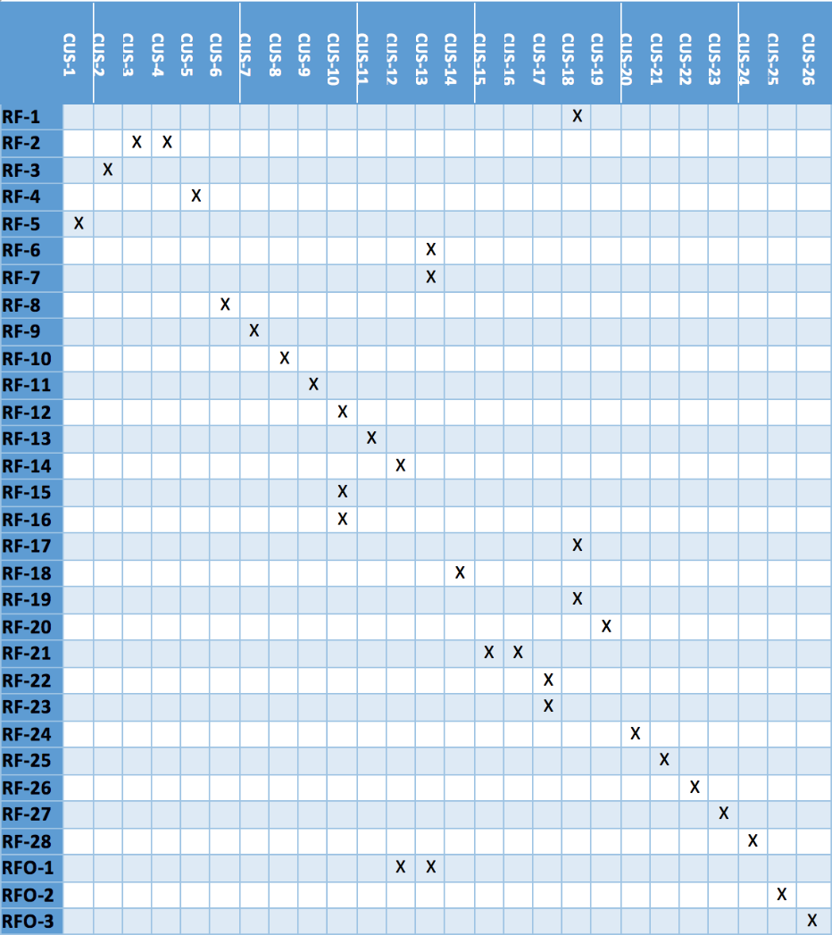
Matriz: Requerimientos vs Casos de uso
100% de los requerimientos funcionales y no funcionales cubiertos por casos de uso.
31 requerimientos funcionales.
26 casos de uso.
Fig. 6: Matriz de requerimientos vs casos de uso.

Slide 15
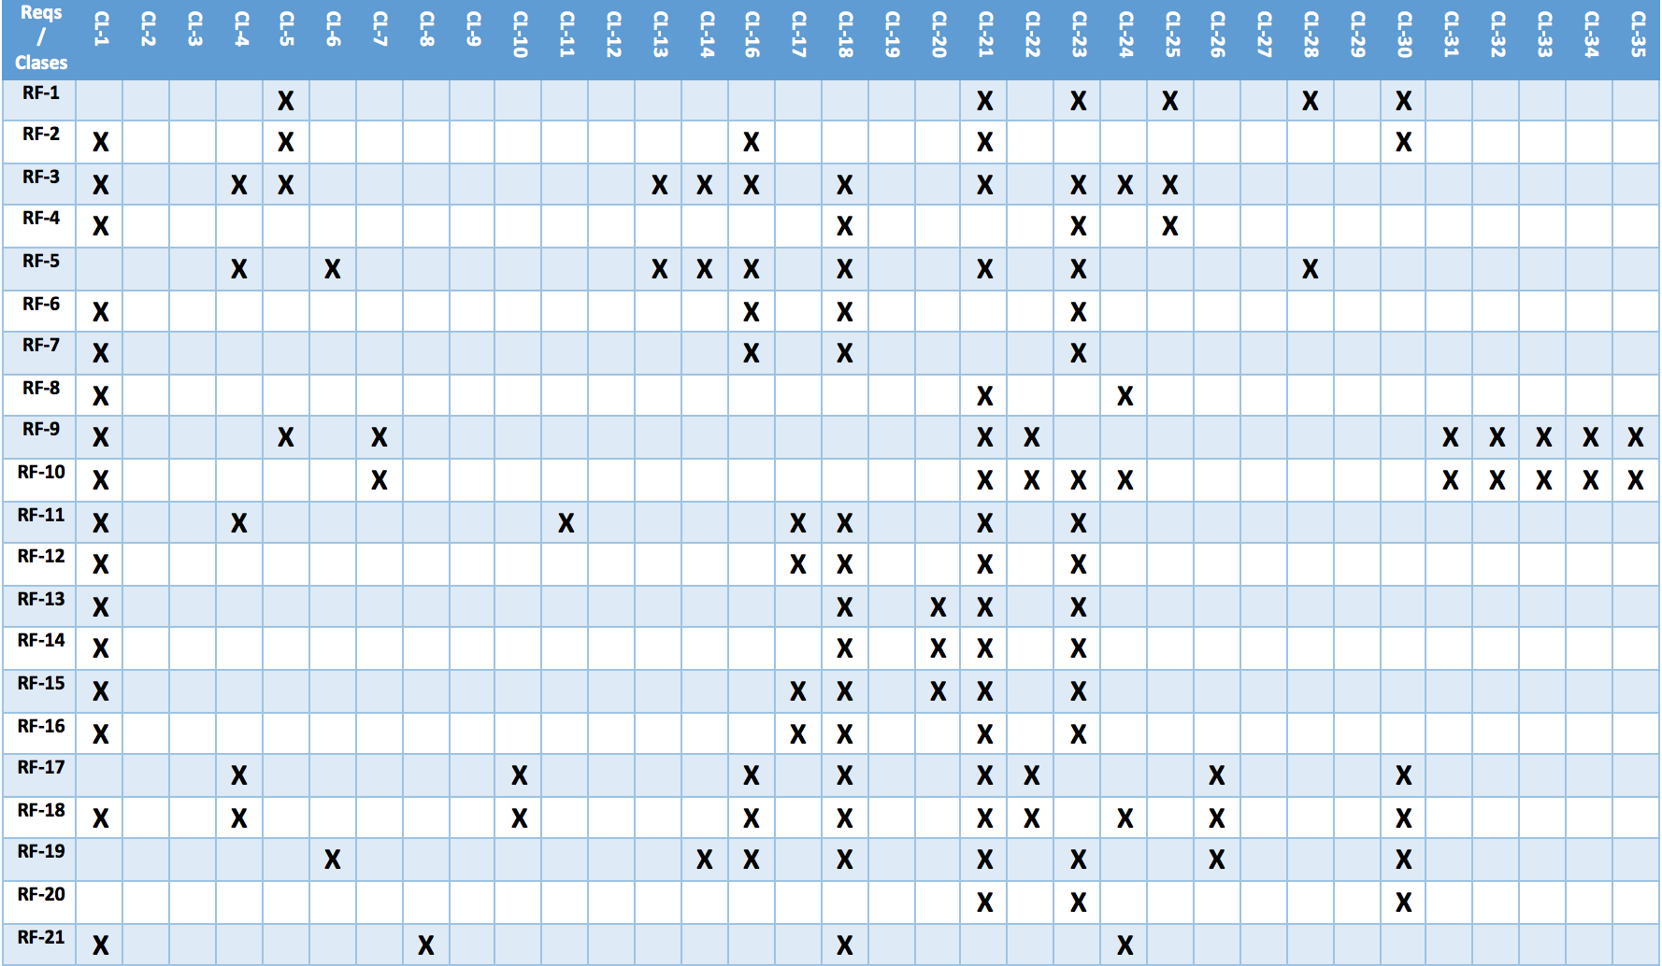
Matriz: Requerimientos vs Clases
100% de los requerimientos funcionales tienen al menos una clase asociada, responsable satisfacer sus necesidades lógicas.
Fig. 7: matriz de requerimientos vs clases (parcial).

Slide 16
¿Preguntas?

